Slide 1
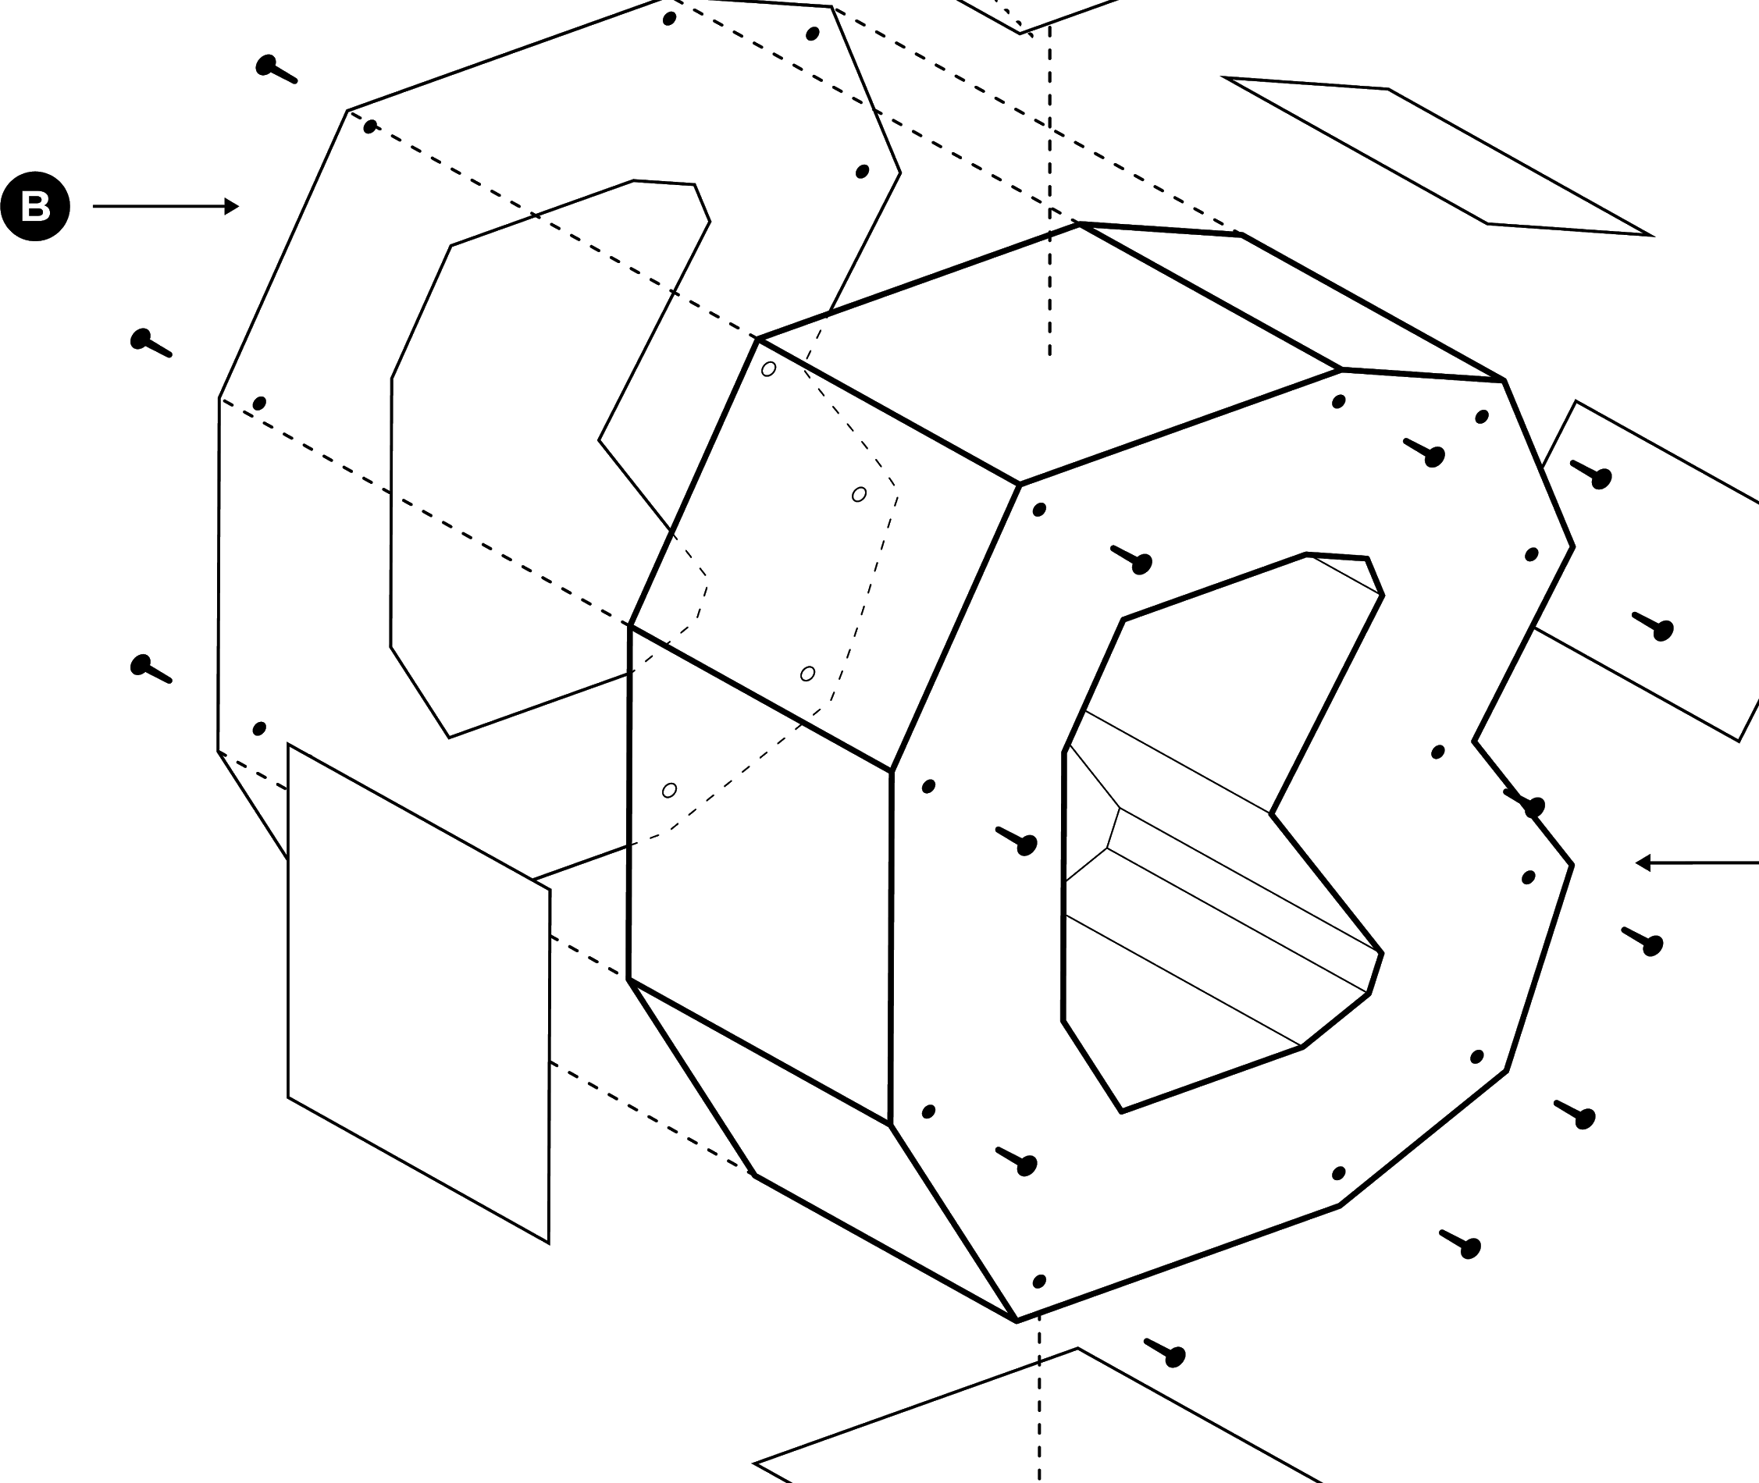

Módulo: Módulo Data Analysis
Análisis de pobreza en México

Slide 2

Contenido
Objetivo
Problema a Solucionar
Solución
Objetivo del Análisis
Pasos seguidos en la Solución
Diagrama Entidad Relación
Resultados
# pág o tema
Notes:
Bullet points colocar icono acorde al tema al lado

Slide 3


Objetivo / Problema a Solucionar
Notes:
Separador #1 con ícono (colocar ícono a la altura de la separación de las líneas)

Slide 4

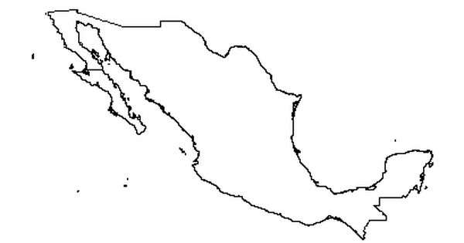


Objetivo
Analizar la evolución de la Pobreza en México y los estados con mayor afectación con estas condiciones, con el fin de generar productos financieros a la medida.
# pág o tema

Slide 5
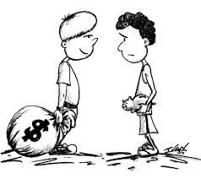
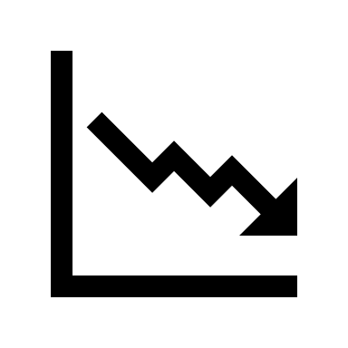
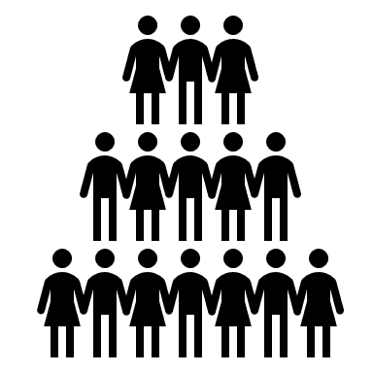

Problema a solucionar
Evolución del nivel de pobreza en México
Evolución del nivel de marginación en México
Establecer los estados más afectados por estas condiciones
# pág o tema

Slide 6

Solución
Notes:
Separador #1 con ícono (colocar ícono a la altura de la separación de las líneas)

Slide 7



Solución (Objetivo del Análisis)
Evaluar la información a través del tiempo
Identificar aquellos estados que no han tenido avances en sus niveles de pobreza y marginación
Identificar la relación con otras cuestiones sociales que pudiera afectar la situación de pobreza
# pág o tema

Slide 8
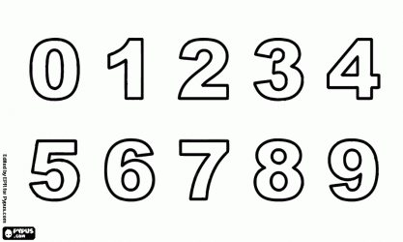




Pasos seguidos en la Solución
Elección de fuente de datos
Definición de la estructura de la base de datos
La fuente de datos se obtuvieron del sitio datos.gob.mx , los cuales provienen de la Coneval y sus diferentes censos
La estructura de base de datos es SQL
Definición de la estructura del proyecto
Análisis de Información
La estructura de datos esta compuesta con tres tablas y un catalogo:
Ingresos laboral menor a CB
Marginación
Pobreza Indicadores
Estados y municipios
Por medio de R y Python analizar la información y dar resultados del análisis
# pág o tema

Slide 9
Diagrama Entidad Relación

Slide 10

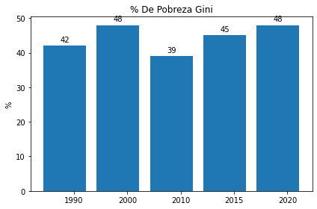


Evolución del Nivel de Pobreza
48%
En el últimos 5 años a aumentado un 3% la desigualdad en México
41%
53%
*El coeficiente de Gini compara la diferencia entre los extremos de la distribución de ingresos y compara el ingreso promedio de la población más vulnerable con la población de mayor ingreso

Slide 11
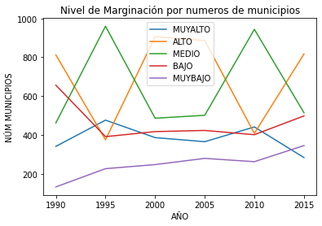
Evolución nivel de Marginación
Los niveles de Marginación ha sido bastante variable en el paso del tiempo, siendo los de muy Alta y Media Marginación quien más a fluctuado.

Slide 12
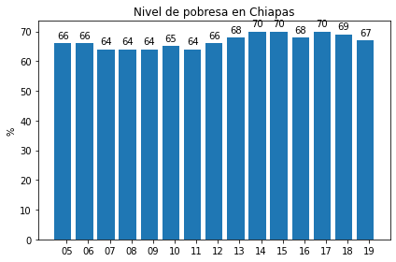
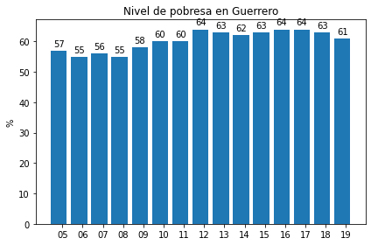
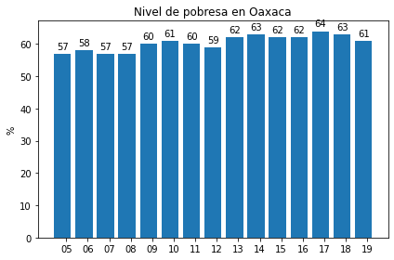
Estados Más afectados

Slide 13
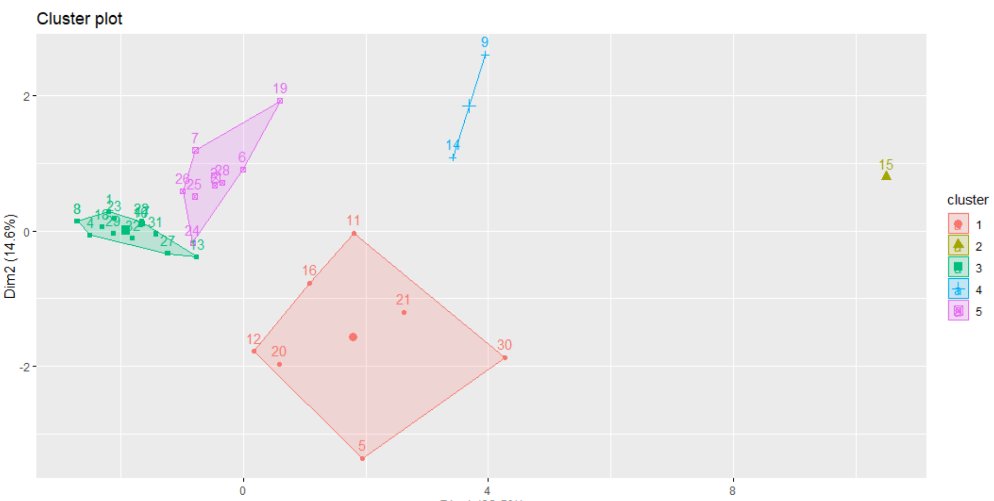
Segmentación de Nivel de Pobreza
Se identificaron tres tipos se segmentación de niveles de Pobreza

Slide 14


“No basta saber, se debe también aplicar. No es suficiente querer, se debe también hacer”
— Goethe Poeta y dramaturgo alemán
Notes:
Frase

